Slide 1
SÉANCE C2 · MODULE 2
L'étiquette et l'affichette
Deux petits papiers décident de tout : l'un donne le prix, l'autre donne le poids.
60 minutes · Remplir mon panier
Notes:
Prévenir le groupe : on ne va pas comprendre tous les mots, et ce n'est pas le but. Une étiquette se regarde ; elle ne se lit pas.

Slide 2
OBJECTIFS DE LA SÉANCE
À la fin, je serai capable de…
1
distinguer l'étiquette de l'affichette ;
2
lire un poids et un volume ;
3
dire « un kilo de riz », « un litre de lait » ;
4
comprendre une date « meilleur avant ».
C2 · Remplir mon panier
2
Notes:
Lire les objectifs à voix haute. Y revenir au billet de sortie.

Slide 3
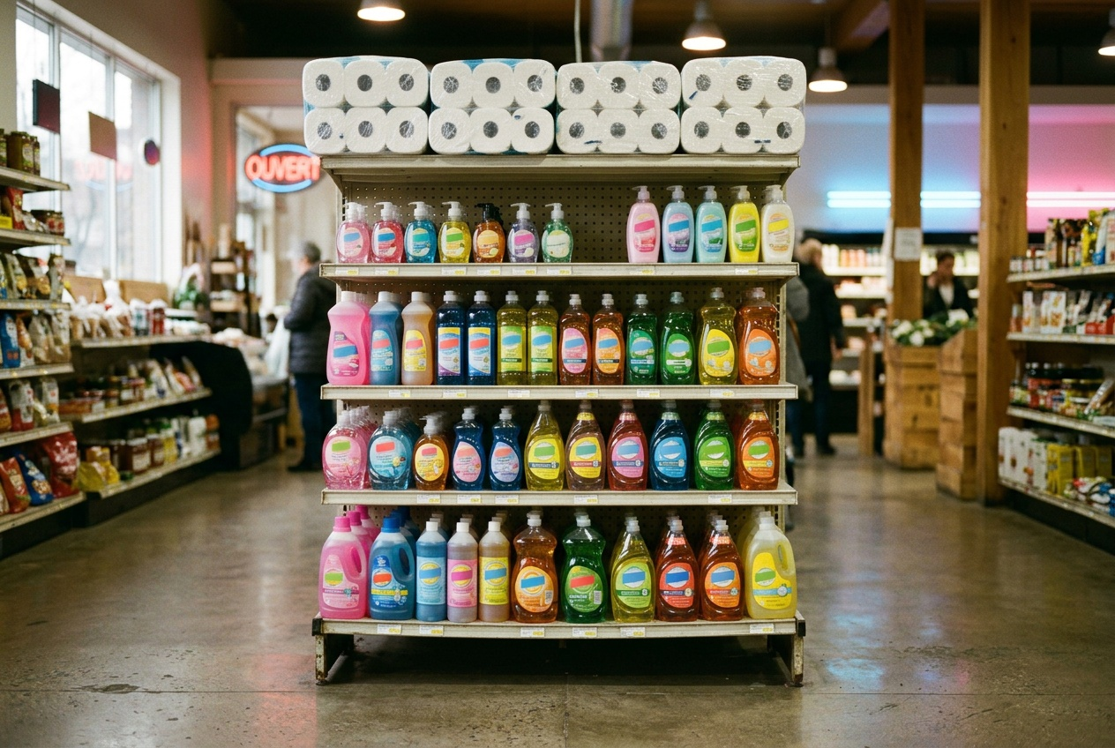
OBSERVATION
Où est écrit le prix ?
Le prix est-il sur la bouteille ou sur la tablette ?
Qu'est-ce qui est écrit sur la bouteille, alors ?
Comment savoir si c'est le grand ou le petit format ?
Qu'est-ce qui change entre les deux ?
C2 · Remplir mon panier
3
Notes:
La réponse est le cœur de la séance : le prix est sur la tablette (l'affichette), le format est sur le produit (l'étiquette). Les deux ensemble donnent l'information complète.

Slide 4
DIALOGUE
Un kilo ou un sac ?
Écoutez, puis dites où est le prix et où est le poids.
AMINATA
Excusez-moi. Les oranges sont à quel prix ?
DENIS
Il y a deux affichettes. Le sac ou le kilo.
AMINATA
Le sac, c'est combien ?
DENIS
Trois dollars quatre-vingt-dix-neuf. Deux kilos dans le sac.
AMINATA
Et sur l'étiquette, ici ? « 908 g ».
DENIS
Ça, c'est le poids. Neuf cent huit grammes, presque un kilo.
C2 · Remplir mon panier
4
Notes:
Faire compter les deux papiers : deux affichettes sur la tablette, une étiquette sur le produit. La confusion entre les deux est la difficulté réelle de la séance.

Slide 5
ANALYSE
Que dit ce petit papier ?
CE QUI EST ÉCRIT
CE QUE ÇA VEUT DIRE
908 g
le poids : presque un kilo
1 L
un litre : du lait, du jus, de l'eau
3,99 $ / kg
le prix d'un seul kilo
Meilleur avant : 12 mai
la date : à manger avant ce jour
La petite lettre après le nombre dit tout : g et kg pour le poids, ml et L pour le liquide, $ pour le prix.
C2 · Remplir mon panier
5
Notes:
Diapositive à photographier. Apporter quelques emballages vides et les faire circuler : c'est plus efficace que n'importe quelle image.

Slide 6
LA MESURE, PUIS « DE », PUIS LE PRODUIT
Toujours les mêmes trois choses, dans le même ordre.
un kilo de riz · un litre de lait · une douzaine d'œufs · un sac d'oranges. Après « de », le produit vient seul : on ne dit jamais « un litre de le lait ».
C2 · Remplir mon panier
6
Notes:
Diapositive à photographier. Faire construire cinq quantités à l'oral, en chaîne, à partir des produits de leur liste de B2.

Slide 7
LES TROIS FAMILLES DE MESURE
Ce qui se pèse, se verse, se compte
Ce qui se pèse
Ce qui se verse
Ce qui se compte
le gramme (g), le kilo (kg) — mille grammes font un kilo
le millilitre (ml), le litre (L)
la douzaine, le paquet, le sac, la boîte
C2 · Remplir mon panier
7
Notes:
Diapositive à photographier. Faire classer par le groupe cinq produits de leur propre liste dans les trois familles.

Slide 8
COMPRÉHENSION
Vrai ou faux ?
Répondez d'après le dialogue.
1
Il y a deux affichettes pour les oranges.
2
Le sac d'oranges coûte 3,99 $.
3
« 908 g » est un prix.
4
908 grammes, c'est presque un kilo.
C2 · Remplir mon panier
8
Notes:
Quatre énoncés. La troisième ligne est celle qui sépare ceux qui ont compris la séance de ceux qui doivent la refaire en ligne.

Slide 9
CORRECTION
Vrai ou faux ?
Correction — on lit la réponse, on ne commente pas l'erreur.
1
Il y a deux affichettes pour les oranges. » vrai
2
Le sac d'oranges coûte 3,99 $. » vrai
3
« 908 g » est un prix. » faux — c'est un poids
4
908 grammes, c'est presque un kilo. » vrai
C2 · Remplir mon panier
9
Notes:
Corriger en groupe. Donner la bonne réponse, sans revenir sur qui s'est trompé.

Slide 10
PRATIQUE · À DEUX
Le poids et le prix
Deux par deux, avec des emballages vides ou des photos.
1
Étape 1
2
Étape 2
3
Étape 3
4
Étape 4
C2 · Remplir mon panier
10
Notes:
Vingt minutes. Si aucun emballage n'est disponible, la circulaire du bloc A porte souvent les formats à côté des prix.

Slide 11
BILLET DE SORTIE
Écrivez cinq quantités, avec la mesure et « de ».
un litre de lait
une douzaine d'œufs
cent grammes de fromage
C2 · Remplir mon panier
C2 · Remplir mon panier
11
Notes:
Devoir court. Leur demander de vérifier le poids réel sur ce qu'ils ont dans leur cuisine : c'est là que la mesure devient concrète.

